Slide 1
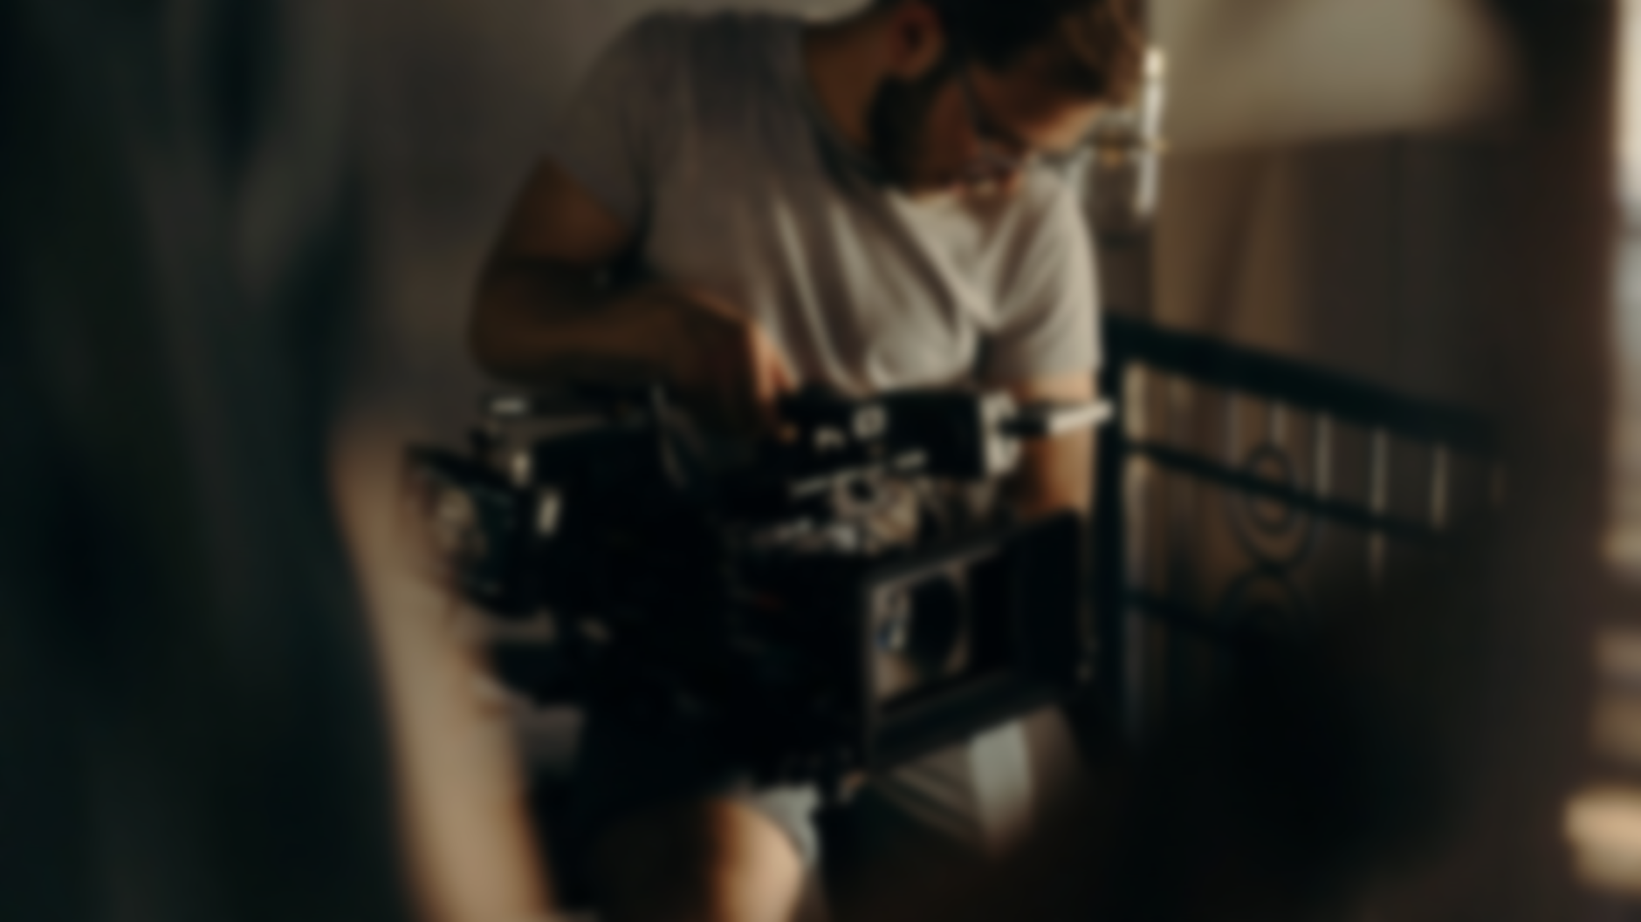
KOMPUTER APLIKASI DKV IV
(ADOBE PREMIERE/ AFTER EFFECT)
M2
SINEMATOGRAFI
Pengenalan Software
Mengkombinasikan Data
.
DOSEN
Ganjar Miftahuddin, M.Ds

Slide 2
KOMPUTER APLIKASI DKV IV
(ADOBE PREMIERE/ AFTER EFFECT)
APA itu SINEMATOGRAFI?
M2
.

Slide 3
KOMPUTER APLIKASI DKV IV
(ADOBE PREMIERE/ AFTER EFFECT)
bahasa Yunani: kinema – κίνημα “gerakan” dan graphein – γράφειν “merekam”, adalah ilmu terapan yang membahas tentang teknik menangkap gambar dan sekaligus menggabung-gabungkan gambar tersebut sehingga menjadi rangkaian gambar yang memililki kemampuan menyampaikan ide dan cerita.
M2
.

Slide 4
KOMPUTER APLIKASI DKV IV
(ADOBE PREMIERE/ AFTER EFFECT)
PERBEDAAN
FOTOGRAFI &
SINEMATOGRAFI?
M2
.

Slide 5
KOMPUTER APLIKASI DKV IV
(ADOBE PREMIERE/ AFTER EFFECT)
GAMBAR
TUNGGAL
FOTOGRAFI
RANGKAIAN
GAMBAR
SINEMATOGRAFI
M2
.

Slide 6
KOMPUTER APLIKASI DKV IV
(ADOBE PREMIERE/ AFTER EFFECT)
APA VIDEO TERMASUK
SINEMATOGRAFI?
M2
.

Slide 7
KOMPUTER APLIKASI DKV IV
(ADOBE PREMIERE/ AFTER EFFECT)
APA FILM TERMASUK
SINEMATOGRAFI?
M2
.

Slide 8
KOMPUTER APLIKASI DKV IV
(ADOBE PREMIERE/ AFTER EFFECT)
APA YANG MEMBEDAKAN
VIDEO & FILM?
M2
.

Slide 9
KOMPUTER APLIKASI DKV IV
(ADOBE PREMIERE/ AFTER EFFECT)
FORMAT VIDEO
Jenis format file video memang cukup banyak, semua tergantung dari kebutuhannya masing-masing. Seperti format video yang digunakan pada layanan streaming YouTube ataupun layanan streaming lainnya. Selain itu, format file yang berbeda-beda juga dipengaruhi dari alat perekamnya, atau kamera yang digunakan untuk merekam video tersebut.
Contoh format video
AVI ,MP4, MPG, 3GP, WEBM, MKV, GIFV, dll
M2
.

Slide 10
KOMPUTER APLIKASI DKV IV
(ADOBE PREMIERE/ AFTER EFFECT)
RESOLUSI & RASIO
Untuk rasio tinggi lebar 16:9 default, terapkan enkode pada resolusi berikut ini:
2160p: 3840x2160
1440p: 2560x1440
1080p: 1920x1080
720p: 1280x720
480p: 854x480
360p: 640x360
240p: 426x240
M2
.

Slide 11
KOMPUTER APLIKASI DKV IV
(ADOBE PREMIERE/ AFTER EFFECT)
SOFTWARE EDITING
ADOBE PREMIERE
M2
.

Slide 12
KOMPUTER APLIKASI DKV IV
(ADOBE PREMIERE/ AFTER EFFECT)
Adobe Premiere Pro adalah sebuah program penyunting video berbasis non-linier
(non-linear editor / NLE) dari Adobe Systems.
Adobe Premiere Pro merupakan program pengolah video pilihan bagi kalangan profesional, terutama yang suka bereksperimen. Program ini banyak digunakanoleh perusahaan Pembuatan Film/Sinetron, Broadcasting, dan Pertelevisian.
M2
.

Slide 13
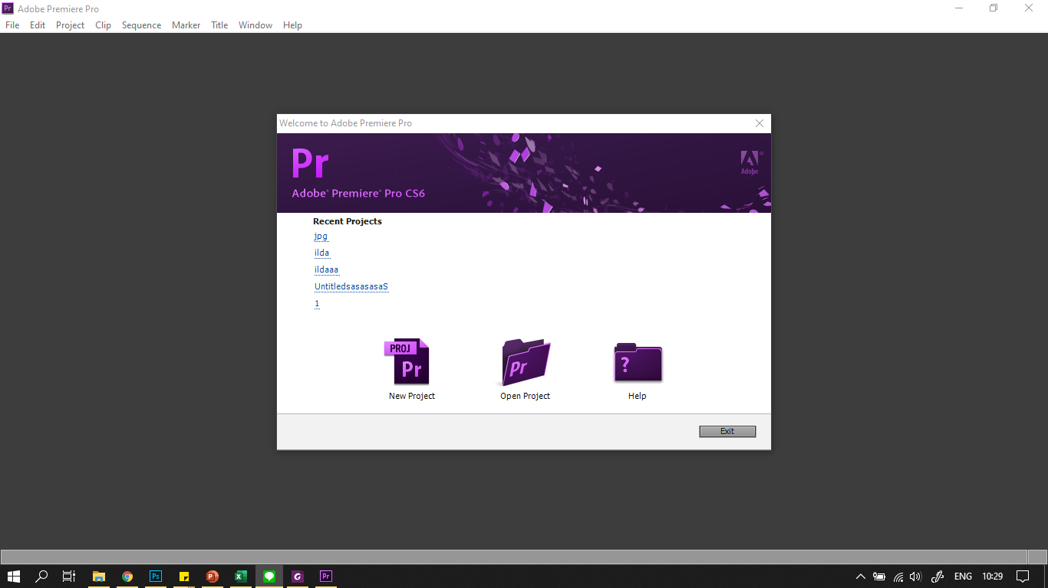
KOMPUTER APLIKASI DKV IV
(ADOBE PREMIERE/ AFTER EFFECT)
Tampilan utama akan diarahkan pada tampilan new project, open project, help
M2
.

Slide 14
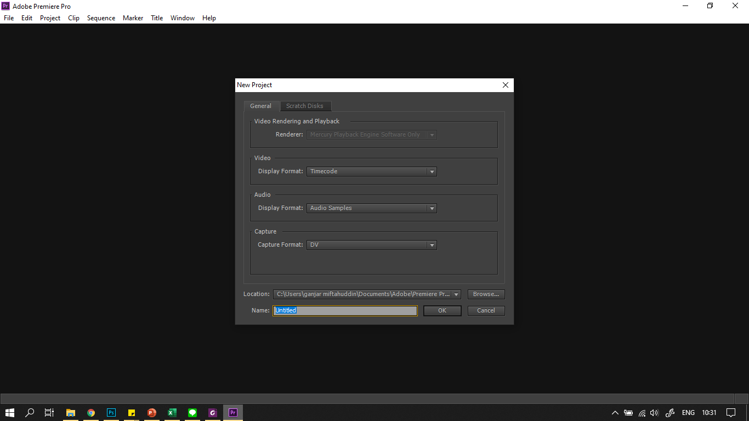
KOMPUTER APLIKASI DKV IV
(ADOBE PREMIERE/ AFTER EFFECT)
Tampilan new project
Biasanya pengaturan pada setingan default tampa merubah apapun yang di ubah hanya pemberian nama pada file project
M2
.

Slide 15
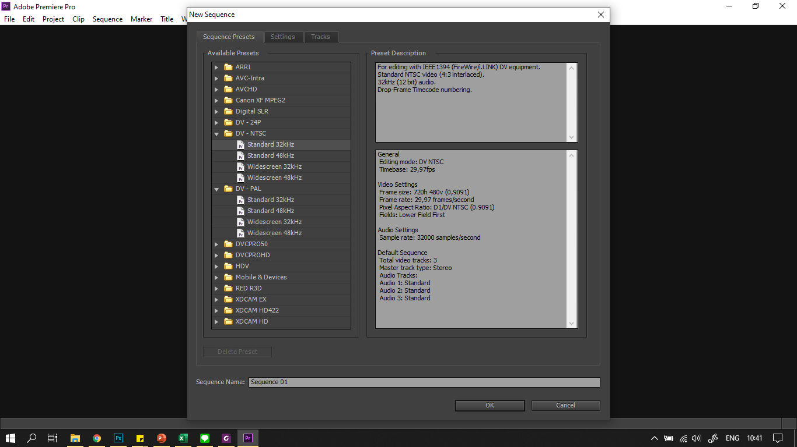
KOMPUTER APLIKASI DKV IV
(ADOBE PREMIERE/ AFTER EFFECT)
Standar presets yang di gunakan
Antara DV NTVC
Dan DV PAL
Tampilan new Sequence
Atau dapat diartikan 1 bidang kerja yang kalian buat
M2
.

Slide 16
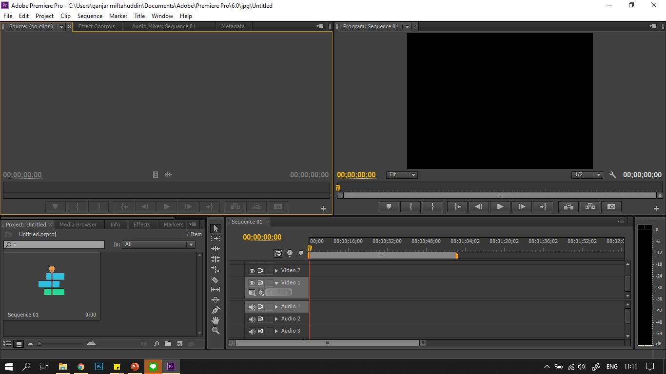
KOMPUTER APLIKASI DKV IV
(ADOBE PREMIERE/ AFTER EFFECT)
Tampilan
bidang kerja
Adobe premire
M2
.

Slide 17
KOMPUTER APLIKASI DKV IV
(ADOBE PREMIERE/ AFTER EFFECT)
Latihan dan tugas
Jawab pertanyaan pada slide halaman 6,7,dan 8. jelaskan!
Perbedaan DV NTSC dan DV PAL (dengan kata2 sendiri)
Jelaskan Bagian2 pada adobe Premiere, dan jelaskan secara singkat tools2ny baik fungsi dan kegunaannya (dengan kata2 sendiri)
Buat step by step proses pembuatan (screen shot/ print screen) bidang kerja di adobe premiere dengan Format sebagai berikut
diawali dengan tampilan new project ( beri NIM_NAMA_ KELAS)
Presets (dv ntsc widescreen 32khz) beri tanda pada screen shot kotak merah
Cara memasukan video atau image pada project ( image/ video foto sendiri)
Pindahkan ke layer baik video atau image
Dan coba salah satu tool
Cara save
M2
.

Slide 18
KOMPUTER APLIKASI DKV IV
(ADOBE PREMIERE/ AFTER EFFECT)
Pengumpulan
Format pengumpulan
PDF
Di file beri NIM_NAMA_ KELAS
Waktu pemgumpulan
tgl 18 maret 2020 (hari ini)
jam akhir pengumpulan pada jam 17.00
pengumpulan tugas merupakan sarat ABSENSI Untuk pertemuan ke-2
LEWAT JAM 17.00 DIANGGAP TIDAK HADIR
M2
.

Slide 19
SELAMAT
MENGERJAKAN

